Slide 1
Reações homogêneas e heterogêneas
Reatores químicos e catálise
Gustavo Medeiros

Slide 2
Classificação das reações:
Há muitas maneiras de classificar as reações químicas. Na engenharia das reações químicas o esquema mais útil é classificá-las de acordo com o número e tipos de fases envolvidas.
Sistemas homogêneos
Sistemas heterogêneos
Reações catalíticas

Slide 3
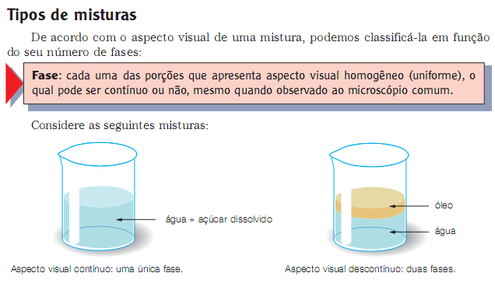
Classificação das reações:

Slide 4
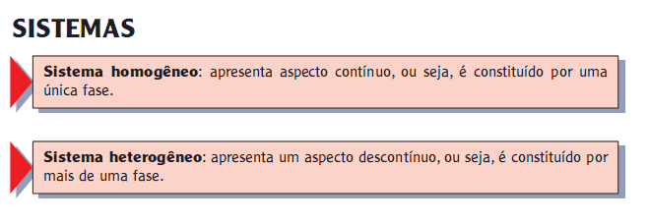
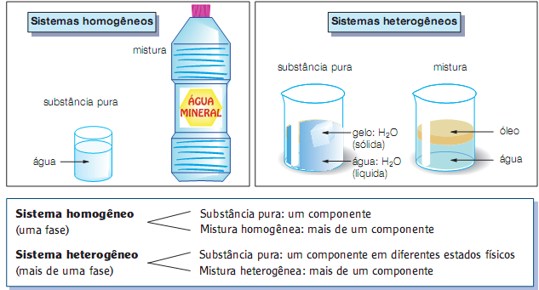
Classificação das reações:

Slide 5
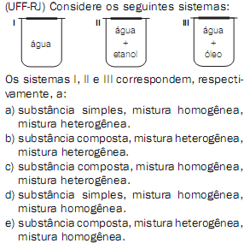
Classificação das reações:

Slide 6
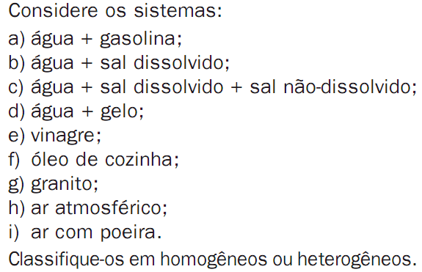
Classificação das reações:

Slide 7
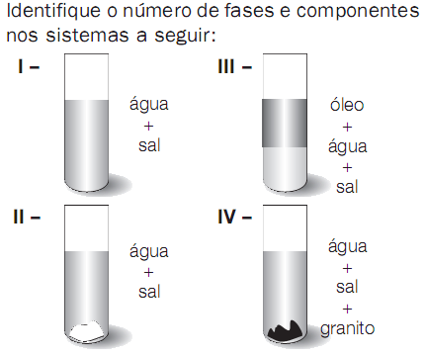
Classificação das reações:

Slide 8
Classificação das reações:
Sistemas homogêneos
Uma reação é homogênea se ela ocorre em uma única fase.
As reações homogêneas são bastante comuns em fases líquidas e fases gasosas. Por exemplo: Fase gasosa – Craqueamento do etano, obtendo-se eteno e hidrogênio.

Slide 9
Classificação das reações:
Sistemas heterogêneos
Para uma reação ser considerada heterogênea se requer no mínimo duas fases.
Várias reações processam-se em fase heterogênea:
Gás/sólido (leito fixo ou fluidizado)
Gás/líquido (leito fixo)
Líquido/líquido (leito fluido)
Gás/líquido/sólido (leito trifásico-lama)

Slide 10
Classificação das reações:
Sistemas heterogêneos
A oxidação do etileno é feita na presença de um catalisador. Esta reação se dá em fase gasosa, mas a presença do catalisador torna o sistema heterofásico.
Exemplos:
Oxidação do etileno

Slide 11
Classificação das reações:
Gaseificação de carvão
As reações sólido/gás são características para o caso onde o sólido reage na presença de gás, como a gaseificação do carvão:

Slide 12
Classificação das reações:
Hidrogenação de óleos
As reações em fase gás/sólido/líquido podem ser representadas pela hidrogenação do óleo, usando-se como catalisador pequenas partículas de Níquel-Raney em suspensão no óleo, mantido pelo borbulhamento de hidrogênio:

Slide 13
Classificação das reações:
Reações catalíticas
Nas reações catalíticas a taxa de reação é alterada por materiais que não são reagentes e nem produtos. Tais materiais, chamados catalisadores, não necessitam estar presentes em grandes quantidades. Os catalisadores atuam retardando ou acelerando a reação, sem que sejam modificados de forma expressiva.

Slide 14
Classificação das reações:
Classificação das reações químicas usuais em Projetos de Reatores
 | Não catalisadas | Catalíticas
Homogêneas | Maioria das reações em fase gasosa | Maioria das reações em fase líquida
 | Reações rápidas, tais como a queima de um gás | Reações em sistemas coloidais Reações enzimáticas e microbiológicas
Heterogêneas
 | Queima de carvão Ustulação de minérios Ataque de sólidos por ácidos Absorção gás-liquido com reação Redução de minério de ferro a ferro e aço. | Sistema de amônia Craqueamento de óleo cru Oxidação de SO2 a SO3 Oxidação de amônia para produzir ácido nítrico.

Slide 15
Classificação das reações:
Ustulação: s.m. Quím. - Processo de produção de um metal a partir de um minério sulfetado, através da passagem de uma corrente de ar num ambiente muito aquecido. Nestas condições ocorre uma reação entre o enxofre do minério com o oxigênio do ar, liberando o metal, ou produzindo uma forma oxidada que passa por processo posterior de redução. Os minérios sulfetados de cobre, ferro, zinco e chumbo, são normalmente submetidos a ustulação.

